Slide 1


Онлайн-образование

Slide 2
Меня хорошо видно && слышно?
Ставьте , если все хорошо
Напишите в чат, если есть проблемы
+

Slide 3
Защита проекта
Тема: Приложение на C# для миграции данных и хранимых процедур из MS SQL в PostgreSQL
Марков Александр Владимирович
Инженер-программист
ООО «Миртек – Программные Продукты»
email: a.markov@mirtekgroup.ru

Slide 4

План защиты
Цели проекта
Что планировалось
Используемые технологии
Что получилось
Схемы/архитектура
Выводы

Slide 5
Цели проекта
1
Закрепление основных навыков полученных на текущем курсе
2
Мигрировать схему данных, данные, хранимые процедуры и функции
3
Разработать приложение автоматизирующее процесс миграции
Notes:
2. В PostgreSQL настройки по умолчанию такие, чтобы СУБД мог работать на любом ведре и это никуда не годится
3. У нас больше 50 серверов, поэтому ручное управление никуда не годится

Slide 6

Что планировалось
1
Создать скрипт миграции схемы данных из MS SQL в PostgreSQL
2
Выделение фигурой/маркером инфы
Создать скрипт миграции хранимых процедур и функций
3
Создать на .Net Core C#-приложение, запускающее скрипты и выполняещее миграцию данных
Notes:
1.Необходимо реализовать управление с помощью системы управления конфигурациями, мы используем Ansible 2.Подобрать такие настройки по умолчанию, которые бы подошли в 90% случаев, но при этом иметь возможность гибко и точечно управлять ими при необходимости

Slide 7
Используемые технологии
1
.Net Core, C#
2
Выделение фигурой/маркером инфы
Avalonia UI – кросплатформенная реализации GUI
3
ADO.NET, Npgsql – доступ к БД MS SQL, PostgreSQL в .Net

Slide 8
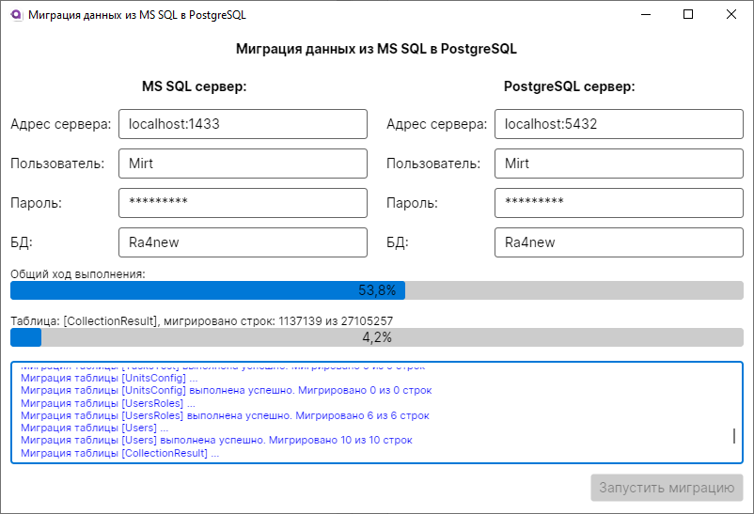
Что получилось

Slide 9
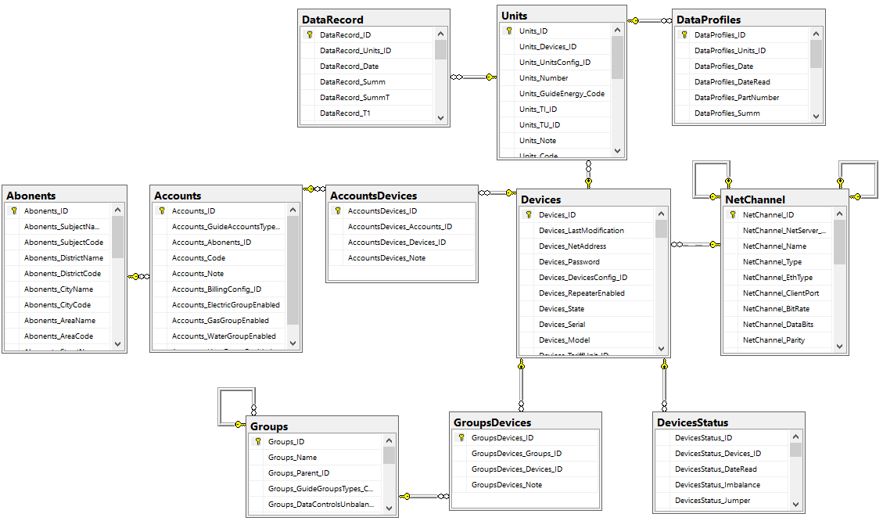
Схемы (схема БД)

Slide 10
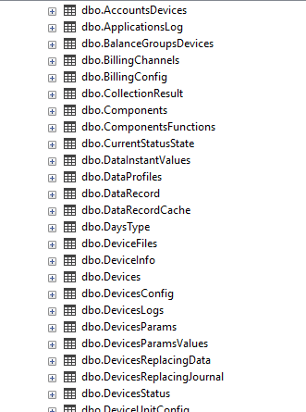
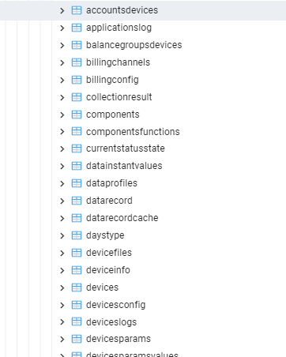
Миграция схемы БД
БД MS SQL (125 таблиц)
БД Postgres:
Скрипт создания аналогичной схемы данных в PostgreSQL
https://github.com/avmarkov/Otus/blob/main/project/DbCreateScript.md

Slide 11
Миграция данных
Миграция данных осуществляется через csv-фалы. Для каждой таблицы:
Выполняется SELECT, выбирающий настраиваемый диапазон строк. Я выбирал по 10000 строк.
Результат выполнения SELECT записывается в .csv-файл
Данные, имеющиееся в .csv-файле, с помощью команды COPY записываются в БД PostgreSQL.
Миграция БД размером 8 ГБ заняла 24 мин
https://github.com/avmarkov/Otus/blob/main/project/CSharpCode.md

Slide 12
Миграция хранимых процедур и функций
57 хранимых процедур и функций.
Инструмента для миграции ХП и функций я не нашел. Поэтому пришлось переписывать каждую «вручную»
Написан скрипт для создания аналогичных хранимых процедур и функций на PostgreSQL. Он запускается после выполнения скрипта миграции схемы данных.
https://github.com/avmarkov/Otus/blob/main/project/ProcedureScript.md

Slide 13
Миграция хранимых процедур и функций
Отличия синтаксиса при миграции храимых процедур и функций MS SQL и PostgreSQL
MS SQL | PostgreSQL
DATEDIFF(day, @Date1, @Date2) | DATE_PART('day', date_2::timestamp - date_1::timestamp)
CHARINDEX(';',@STR) | strpos(STR, ';')
LEN(@STR) | LENGTH(STR)
SELECT DATEADD(day, 1, GETDATE()); | SELECT CURRENT_DATE + INTERVAL '1 day';
Конкатенация + | Конкатенация ||
https://github.com/avmarkov/Otus/blob/main/project/ProcedureScript.md

Slide 14
Выводы
Разработано кроссплатформенное c#-приложения для миграции БД из MS SQL в PostgreSQL.
Список полей мигрируемых таблиц базы данных формируется динамически запросом, без привязки к конкретной БД.
Если формировать и имена таблиц динамически, то данная программа может использоваться для миграции таблиц и данных любой БД MS SQL.
Но для миграции хранимых процедур и функций, придется переписывать каждую функцию «вручную»

Slide 15
Спасибо за внимание!
Марков Александр Владимирович
Инженер-программист
ООО «Миртек – Программные Продукты»
email: a.markov@mirtekgroup.ru

